Slide 1

Specification Pattern – Um possível case de sucesso para VIA

Slide 2

Quem é esse gatão?
Bruno Henrique Pereira Szczuk
25 anos, Pós graduado em Desenvolvimento Web e Mobile
Via desde set/2021
Tech Leader Mobilidade Recebimento
Mobilidade
10 anos como dev Java
Gatos ♥

Slide 3
O que é um Design Pattern?
Um design pattern (ou padrão de projeto, em português) é uma solução geral para um problema recorrente na programação de software. Ele é uma descrição de uma solução para um problema que pode ser adaptada e aplicada a diferentes situações, de forma a resolver problemas comuns de maneira eficiente e elegante.
Os design patterns são considerados uma das melhores práticas de programação, uma vez que permitem que desenvolvedores aproveitem soluções já testadas e comprovadas em diferentes situações, economizando tempo e esforço na implementação de soluções similares. Além disso, eles ajudam a tornar o código mais legível, manutenível e escalável, contribuindo para a qualidade do software desenvolvido.
Existem diversos tipos de design patterns, que podem ser agrupados em diferentes categorias, tais como:
Padrões de criação - são padrões que abordam o processo de criação de objetos, incluindo a instanciação e configuração de classes e objetos.
Padrões estruturais - são padrões que descrevem como classes e objetos podem ser combinados para formar estruturas maiores e mais complexas.
Padrões comportamentais - são padrões que se concentram no comportamento de objetos e classes, incluindo a comunicação entre eles e a distribuição de responsabilidades.

Slide 4
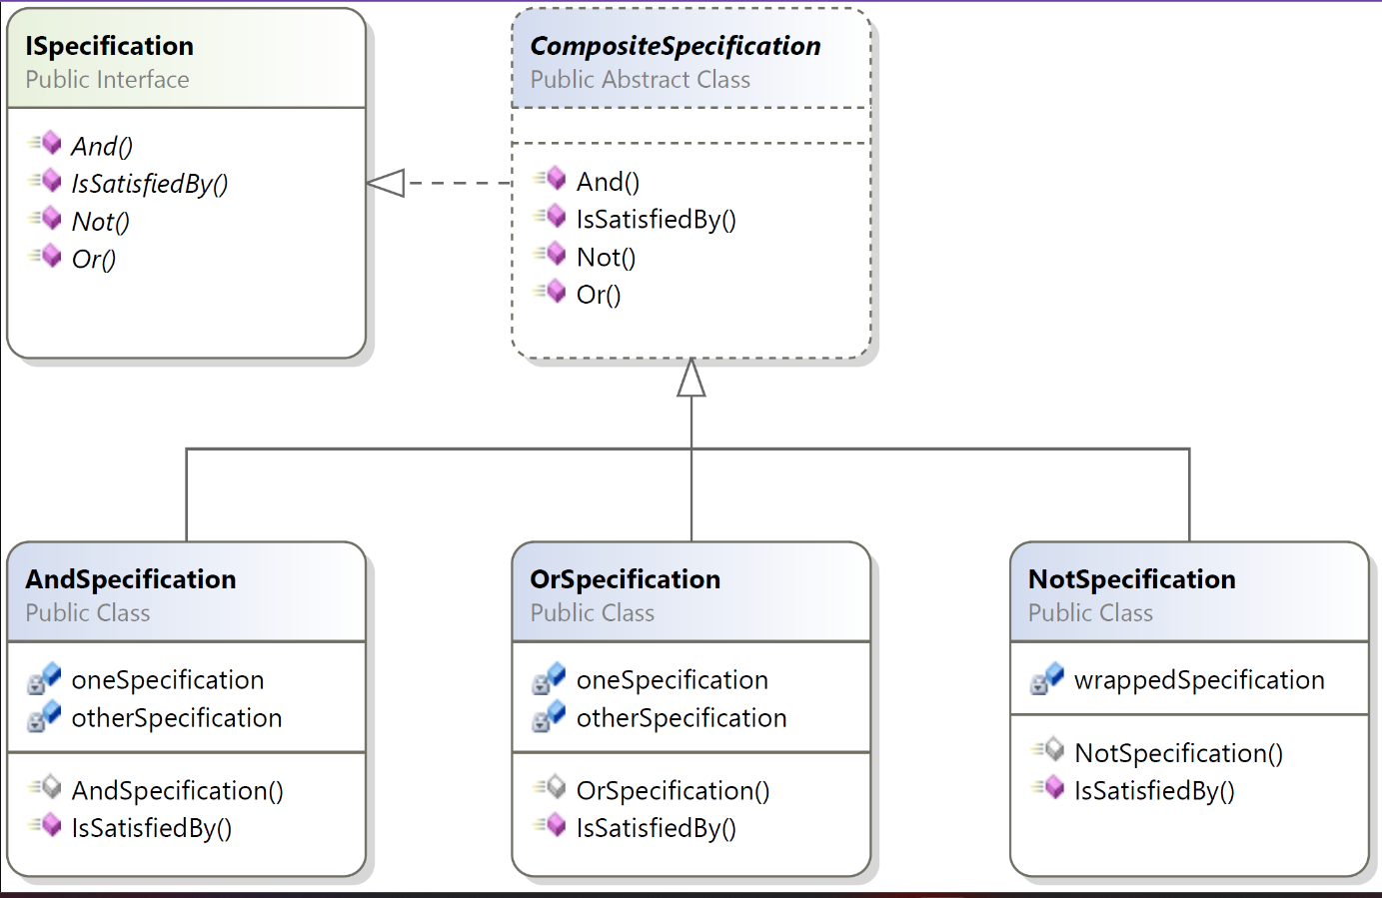
Specification Pattern
O padrão de especificação é um padrão de projeto de software específico, pelo qual as regras de negócios se tornam classes e podem ser recombinadas encadeando as regras de negócios usando lógica booleana.
Recomendado para quando as regras são alteradas com frequência ou quando as regras são muito complexas.
O padrão foi introduzido em 2003 por Eric Evans em seu livro "Domain-Driven Design: Tackling Complexity in the Heart of Software"
“no design pattern is correct, but some of them are useful” - Erich Gamm (Design Patterns)

Slide 5
Specification Pattern – Show me the code

Slide 6
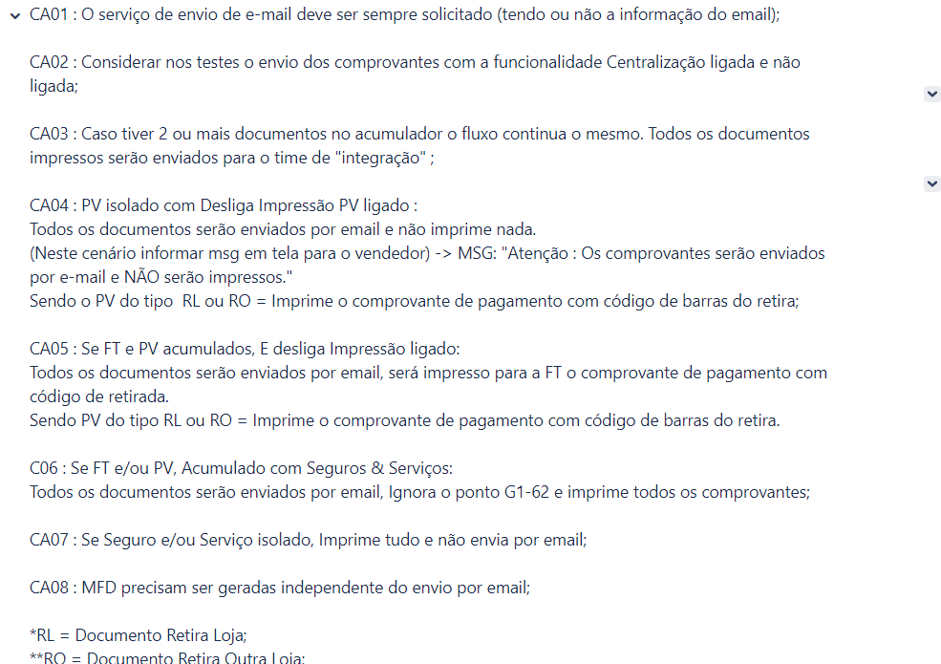
Lembra da previsão de mudança de regra?

Slide 7
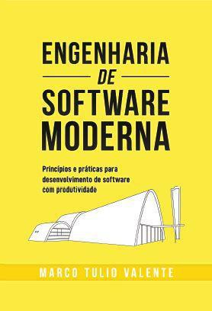
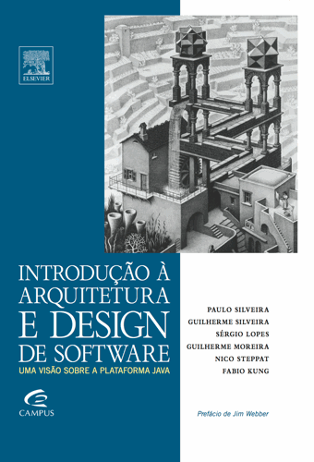
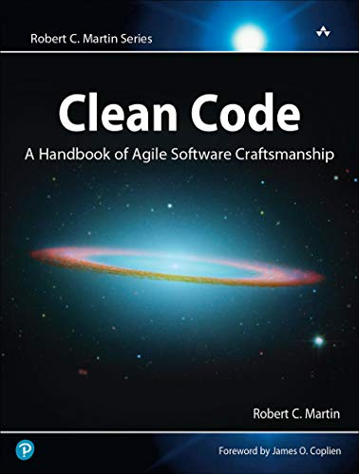

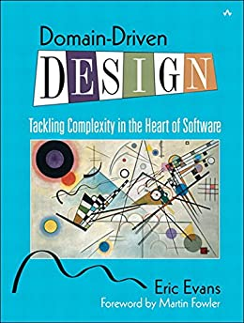
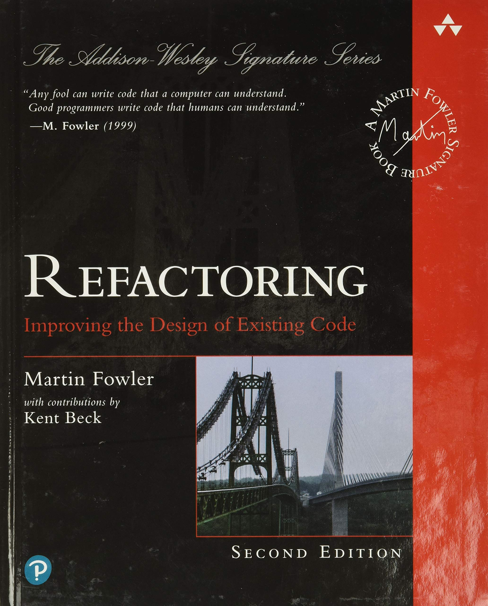
Sugestões para leitura
Vídeo: Design Patterns
Medium: SOLID
Refactoring Guru
Youtube: Specification Pattern
Implementação no projeto

Slide 8
OBRIGADO!

